Slide 1
Обеспечение высокого качества организации образовательного процесса на основе эффективного использования современных образовательных технологий, в том числе информационных технологий.
Учитель информатики и ИКТ
Иванова О.А.

Slide 2
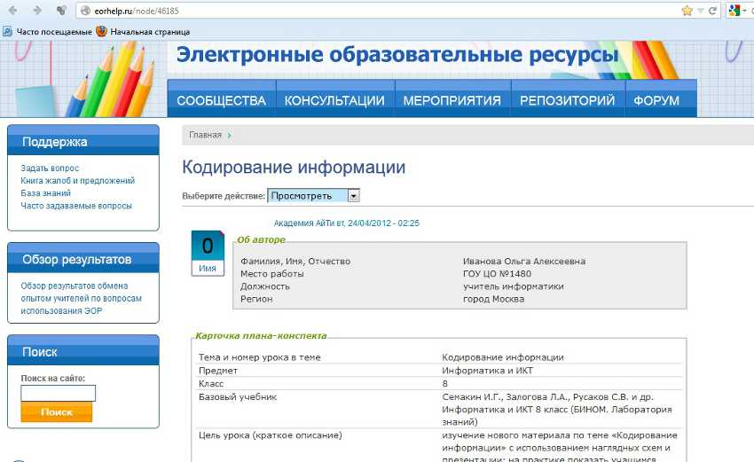
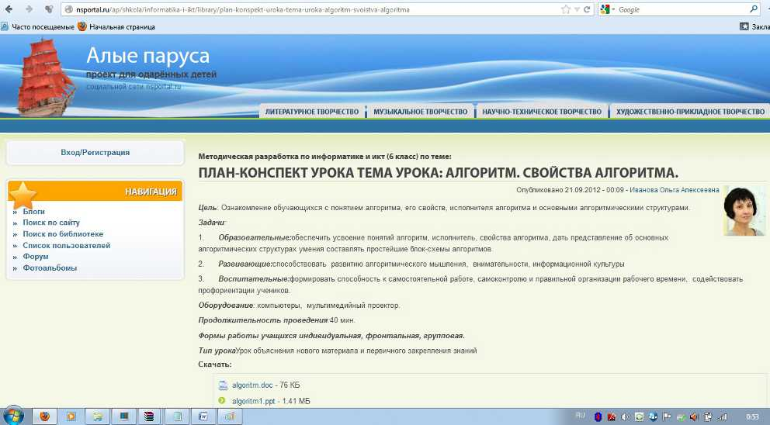
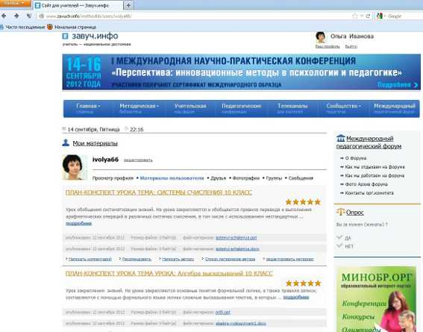
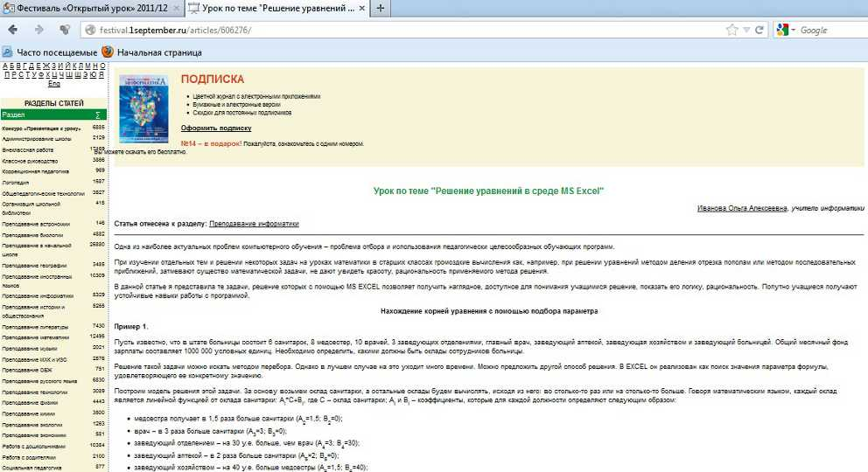
Мною разработаны дидактические материалы и уроки по курсу информатики. С опытом своей работы я делюсь с коллегами. Часть моих разработок можно найти в сети Интернет

Slide 3
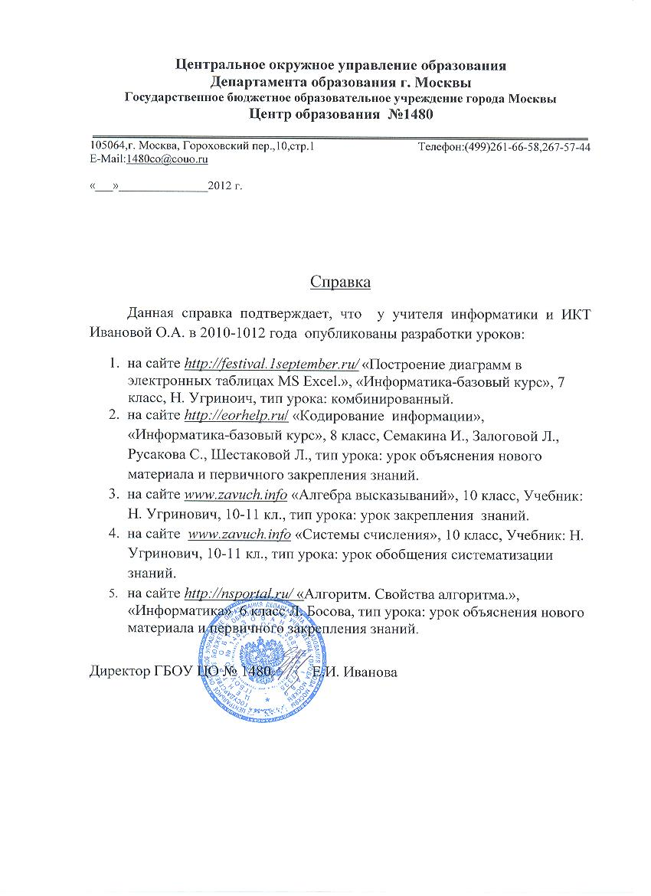
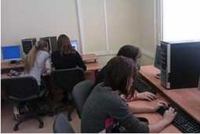

Slide 4
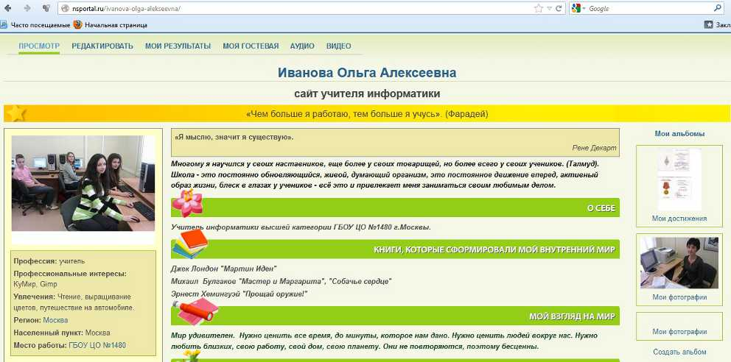
Особенно хотелось бы отметить мой опыт активного использования в учебном процессе проектных методов обучения в сочетании с информационно-коммуникационными технологиями, который позволяет достичь высоких образовательных результатов, необходимых для жизни в современном информационном обществе
примеры ученических работ размещены на моём сайте по адресу http://nsportal.ru/ivanova-olga-alekseevna)

Slide 5
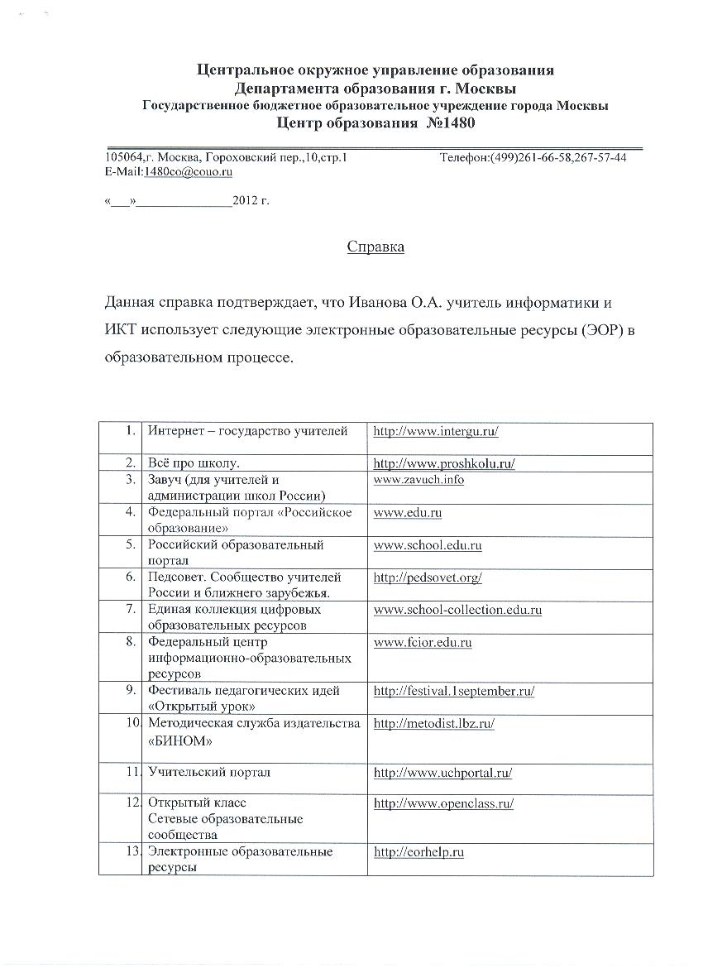
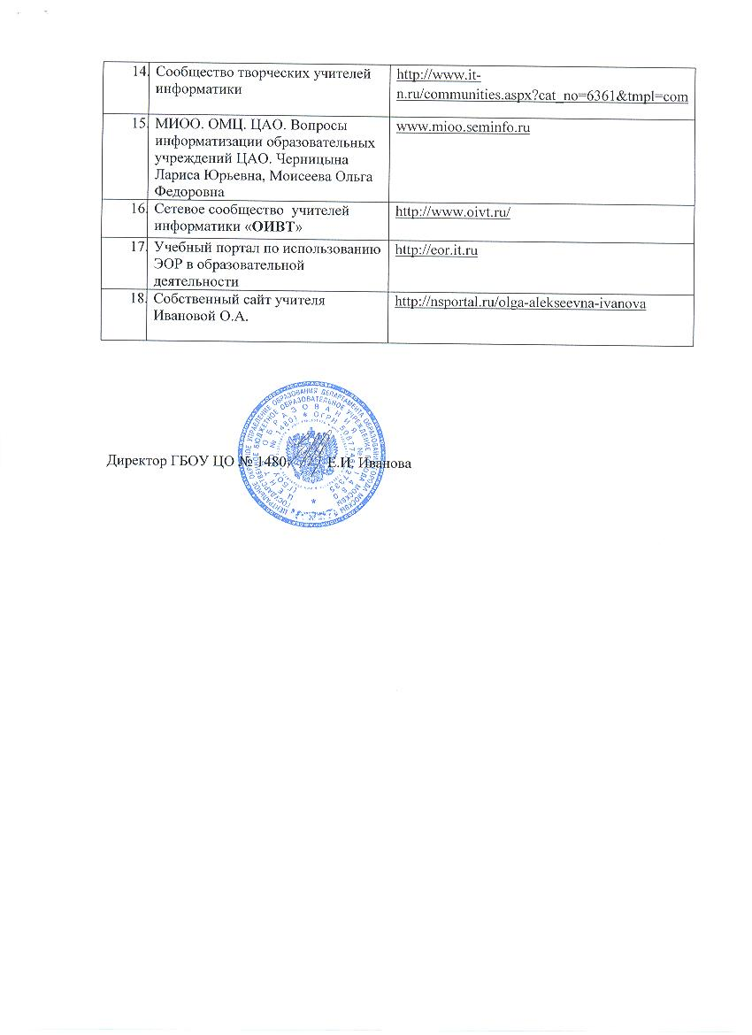
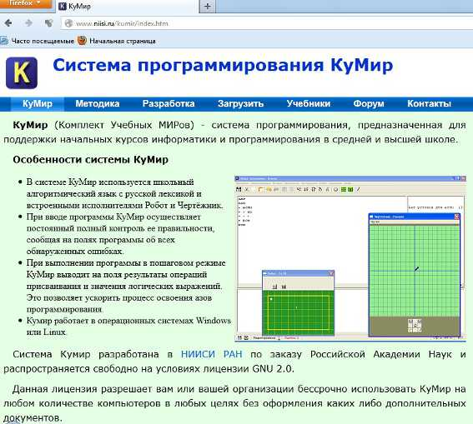
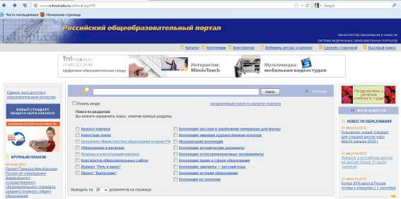
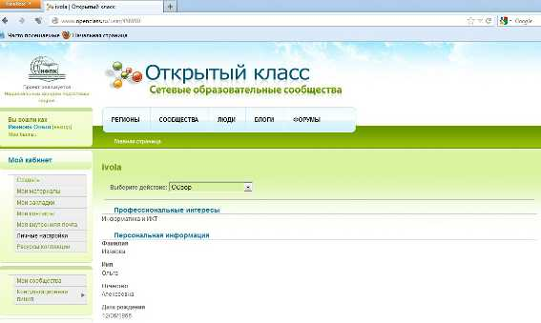
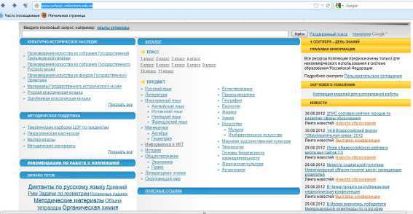
Использую в своей работе опыт других учителей. Пользуюсь следующими образовательными ресурсами:

